Slide 1
06/10 Linuxインフラ輪講 (WWWサーバ)
304779
鷲野史拓

Slide 2
目的
WWWサービスの提供方法を知る(Apacheを用いる)
SSL対応のサーバ構築方法を知る

Slide 3
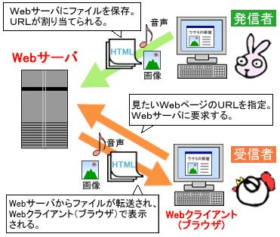
WWWサーバとは(p.260)
WWW(World Wide Web)ブラウザなどの要求に応じてHTMLや画像などの情報をHTTPやHTTPSなどで提供するソフトウェア
参考サイト:WEBサーバ
http://www.osaka-kyoiku.ac.jp/
~takayuki/kyouzai/contents/
contents-waku/w-web-s.html

Slide 4
Apache HTTP Serverとは(p.260)
Webサーバの一種
Webサーバ全体の約40％のシェア
MPM(Multi Processing Module)の仕組みを用いて機能を選択できる(Prefork, Worker, Event)

Slide 5
MPMについて(p.261)
種類 | 特徴
Prefork | ・マルチスレッドではなくマルチプロセス ・1リクエスト、1プロセス ・プロセス同士が独立であるため、他のプロセスの影響を受けない
Worker | ・マルチプロセス、マルチスレッド ・一つのプロセスで任意のスレッドを設定 ・1スレッドで1リクエスト ・スレッドの生成とメモリや時間を必要としないため効率よく動作 ・同一プロセス内のスレッドに問題が生じると他のスレッドにも影響
Event | ・マルチプロセス、マルチスレッド ・Keep-Aliveの処理を別スレッドに処理させる (スレッドの待機時間が無くなる)
Keep-Alive・・・
クライアントからの接続要求を受け取った後、すぐに
HTTPセッションを閉じずに一定時間セッションを保持する機能
参考サイト： httpd.conf の設定 - コロのLinuxサーバー構築
http://linux.kororo.jp/cont/server/httpd_conf.php

Slide 6
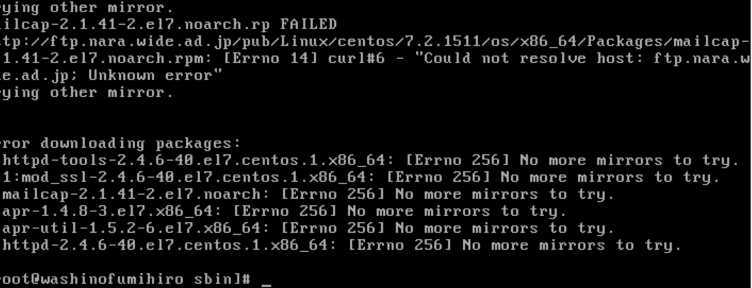
Apache導入(p.263)
wwwサーバの機能とSSLを使用するには
下記のパッケージのインストールが必要
httpd, httpd-tools, mod_ssl
しかし、なぜかyumが使えない
・前回は使えた
・右のようなエラー

Slide 7
SELinux保護
 強制アクセス制御により、システムに格納された情報資産を、漏えい／改ざんといった脅威か ら保護する Linux カーネルの機能
つまり、セキュリティホールが存在しても被害を 最小限に抑えられる
設定パラメータはp.264～p.266を参照
修正方法は6.2.5項(p.125)を参照
参考サイト：もうSELinuxは怖くない！～セキュアLinux徹底解説
http://www.ospn.jp/osc2008-nagoya/secureos-ug.pdf

Slide 8
Apacheの動作設定(p.266)
基本的な設定・・・httpd.conf
モジュールのロード・・・conf.modules.d/＊ (MPMやプロキシ、SSLなど)
モジュールに依存した設定・・・conf.d/＊ (SSLの設定やディレクトリインデックスなど)

Slide 9
標準設定(p.267)
設定ファイル(httpd.conf)はディレクティブと呼ばれるApacheの命令とパラメータで構成されている
主なディレクティブ
動作環境
Mainサーバ
アクセス制御
ディレクトリアクセス
ログ
エイリアス
ファイルタイプ
インデックス表示
その他(Error、リダイレクト、環境変数、パフォーマンス)

Slide 10
動作環境の設定 (p.267)
Httpd.conf内に記述
基本的にカスタマイズはいらない
Apacheの中核機能 → モジュールの読み込み不要
内容
設定ファイルの置き場所指定
待機するアドレスとポートの設定
他の設定ファイルの読み込み
モジュールの使用
プロセス所有者の指定

Slide 11
Mainサーバに関する設定 (p.269)
Httpd.conf内に記述
WWWサーバ起動に必要
内容
サーバ管理者の指定
サーバ名の指定
ドキュメントルートの指定

Slide 12
アクセス制御に関する設定(p.270)
Httpd.conf内に記述
ディレクトリやファイルに対するアクセス制御
内容
ディレクトリ単位のアクセス制御
アクセス制御ファイルによるオーバライドの許可
アクセス制御の指定
制御オプションの追加、変更、削除
ファイル単位のアクセス制御

Slide 13
ディレクトリアクセスに関する設定(p.274)
Httpd.conf内とuserdir.confに記述
Mainサーバが管理するディレクトリへのアクセス制御
内容
①Httpd.conf
インデックスファイルの指定
② userdir.conf
ユーザが公開するディレクトリの指定

Slide 14
ログの設定(p.275)
Httpd.conf内に記述
Mainサーバのログ(エラーログやアクセスログ)
内容
エラーログの設定
アクセスログのフォーマット設定
アクセスログの出力先の設定

Slide 15
エイリアスの設定(p.277)
Httpd.conf内とautoindex.confに記述
Mainサーバのディレクトリおよびファイルのエイリアスの設定
内容
エイリアスの設定
スクリプトエイリアスの設定

Slide 16
ファイルタイプに応じた設定(p.279)
Httpd.conf内に記述
クライアントに送信するファイルのタイプ(MIMEやMIMエンコーディング)の決定
内容
MIMEタイプ設定ファイルの設定
MIMEタイプと拡張子の対応付け
ハンドらと拡張子の対応付け
サーバの応答フィルタの対応付け
文字エンコーディングの指定
MIME Magicファイルの設定

Slide 17
インデックス表示に関する設定(p.281)
Autoindex.conf内に記述
Mainサーバにおけるインデックス表示の設定
内容
インデックス表示の書式設定
アイコン情報の指定
挿入ファイルの指定
無視するファイルの指定
クライアントからのリクエストパスが存在しないとき、ディレクトリ内のファイル一覧を作成して返信する機能

Slide 18
その他のディレクティブ(p.284)
①Error Documntの指定
Httpd.confに記載
ユーザのリクエストやサーバの処理に問題が発生したときにクライアントにエラーページを送信
エラーコードごとに出力を変えられる
②リダイレクト
Httpd.confに記載
あるURLのリクエストを別のURLに転送できる

Slide 19
ユーザ認証(p.286)
特定のユーザにのみコンテンツを公開したい場合、HTTPの認証機能を利用
ユーザにユーザ名とパスワードを入力してもらい、一致した場合にWWWサーバはリクエストを返す
ユーザ認証には以下のファイルが必要
パスワードファイル
アクセス制御ファイル

Slide 20
パスワードファイル(p.287)
Htpasswdプログラムで作成
Htpasswd [<option>] <filename> <username>
Filename : パスワードファイルの名前指定(ファイル名が存在しない場合は<option>に-cを付ける、ただしファイルが存在する状態で-cを使うとそのファイルに上書きするので注意)
Username : 新規追加または更新

Slide 21
アクセス制御ファイル(p.287)
Httpd.conf内に記述
パスワードファイルと結びつける
内容
認証タイプの指定
パスワードファイルの指定
メッセージの指定
アクセス制御の指定
ユーザ一人だけではなくグループの指定も可能
・AuthGroupFileディレクティブでグループ指定する(p.289参照)

Slide 22
バーチャルホスト

Slide 23
SSL/TLSの利用(p.292)
SSL(Secure Sockets Layer)とTLS(Transport Layer Security)
WWWサーバとブラウザ間との情報交換を安全に行うための プロトコル
両者の違いはあまりないらしい・・・
今回はApacheにおけるSSL/TLSの利用方法に注目

Slide 24
SSL/TLSの設定(p.292)
動作設定はssl.confを利用
以下はグローバルな設定
SSLPassPhraseDialog
サーバの秘密鍵ファイルを開くときに必要となるパスフレーズの入力方法を指定
SSLSesionCache
SSLセッションのキャッシュ機構を指定
SSLSessionCacheTimeout
SSLセッションをキャッシュする有効時間の指定
SSLRandomSeed
疑似乱数生成時のシードを指定
SSLCryptoDevice
ハードウェアアクセラレータを暗号化に利用できる場合その名前を指定

Slide 25
SSL/TLSの設定(p.292)
動作設定はssl.confを利用
以下はグローバルな設定

